Slide 1
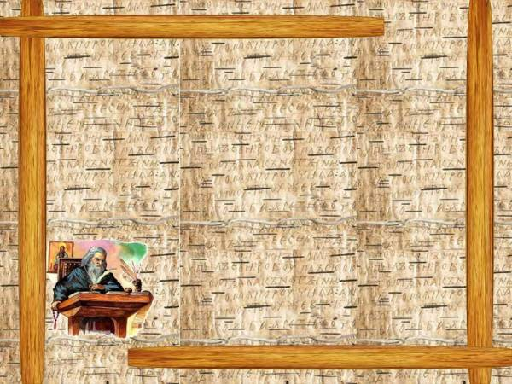
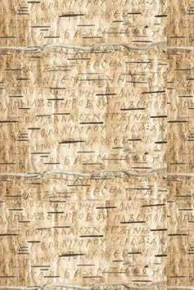
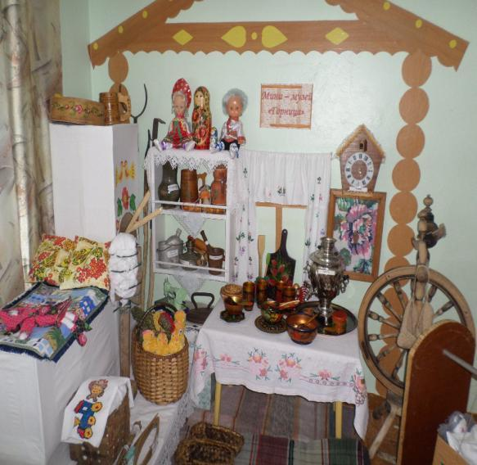
Муниципальное бюджетное дошкольное образовательное учреждение «Детский сад №12 «Сибирячок»
г. Назарово Красноярского края»
Ознакомление с искусством
детей младшего дошкольного возраста
посредством
мини-музея «Горница»
Представляет:
воспитатель
I кв. категории
С.Ю. Радионова

Slide 2
Задачи решаемые в рамках деятельности мини - музея:
Расширять представления детей о жизни, быте, традициях и обрядах русского народа.
Развивать у детей познавательный интерес к истории своего народа, желание узнавать новое о его прошлом.
Привлечь внимание детей к русской народной культуре.
Приобщать детей к миру искусства через ознакомление с разными видами декоративно-прикладного искусства.
Знакомить воспитанников с устным народным творчеством.
Воспитывать чувство гордости и уважения к своему народу, своей Родине (своим предкам и современникам), развивать патриотические чувства.

Slide 3
Цель:
Приобщение дошкольников к миру искусства через среду мини - музея
Направления:
ознакомление с народной тряпичной куклой;
ознакомление с деревянной русской народной куклой - матрёшка;
ознакомление с дымковской игрушкой.

Slide 4
Основные формы работы с детьми:
Беседы по ознакомлению с искусством;
Рассматривание игрушек, альбомов;
Экскурсии;
НОД по декоративному рисованию, лепке, аппликации;
Чтение художественной литературы (потешки, колыбельные, стихи и т.д.);
Дидактические игры;
Подвижные игры;
Организация выставок;
Досуговая деятельность.
Основные формы работы с родителями:
Консультации;
Беседы на родительских собраниях;
Мастер – классы;
Экскурсии;
Пополнение мини – музея экспонатами;
Совместное проведение досугов.

Slide 5
«Тряпичная кукла». Задачи:
познакомить детей с историей народной игрушки – тряпичная кукла (через экскурсию в мини – музей «Горница», рассматривание иллюстраций и экспонатов выставки);
закрепить в сознании детей связь между игрушкой, жизнью и бытом своего народа (через обыгрывание потешек, колыбельных);
выработать правильную методику общения ребенка с куклой (через сюжетно ролевые игры, самостоятельную игровую деятельность);
поддерживать таланты родителей в изготовление кукол своими руками (через мастер – класс по изготовлению тряпичных кукол, пополнение мини – музея самостоятельно изготовленными куклами).

Slide 6
«Тряпичная кукла». Ожидаемый результат:
дети отличают тряпичную куклу от других игрушек;
дети называют её народной куклой наших прабабушек;
дети укачивают куклу в колыбели, поют колыбельные песни для неё, играют с ней в «Дочки – матери»;
дети знают кукол, изготовленных их мамами;
родители изготавливают кукол своими руками для мини-музея.

Slide 7
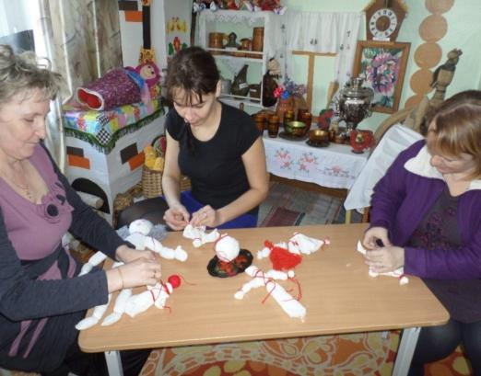
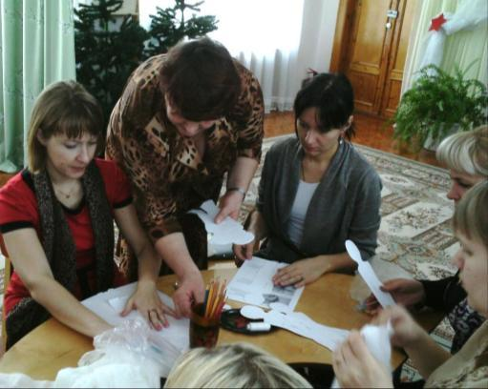
Тряпичная кукла:
Мастер – класс для родителей
«Кукла – оберег»
Мастер – класс для родителей «Тряпичная кукла»

Slide 8
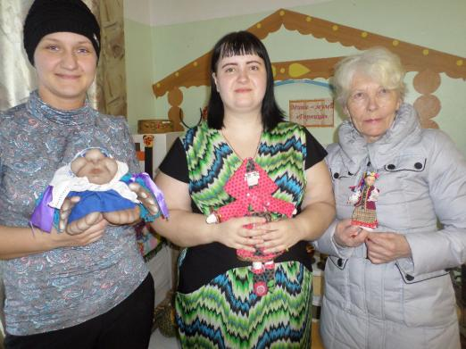
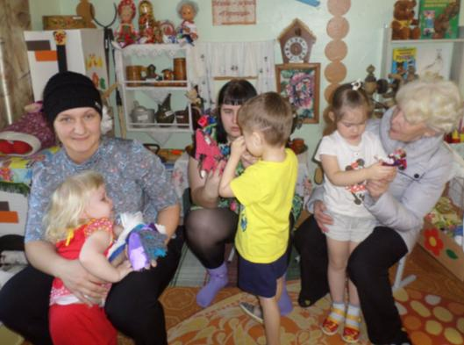
Тряпичная кукла:
Акция
«Куклы
своими руками
для мини - музея

Slide 9
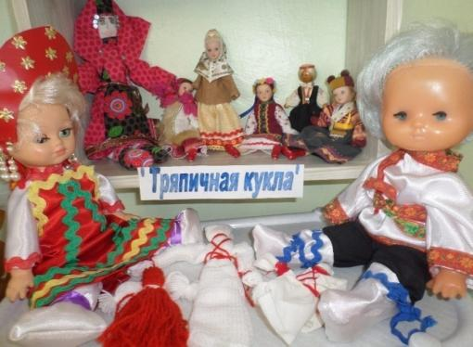
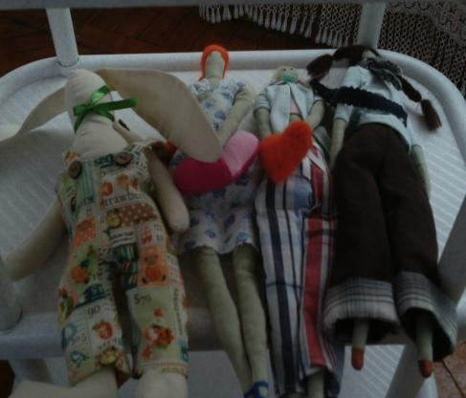
Тряпичная кукла:
Выставка в мини - музее «Тряпичные куклы»
«Мамины куклы»

Slide 10
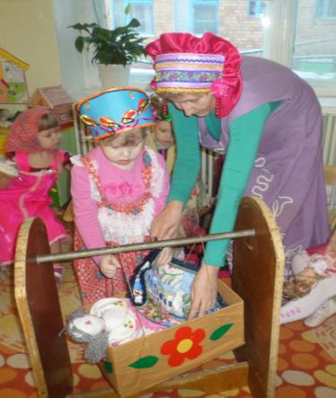
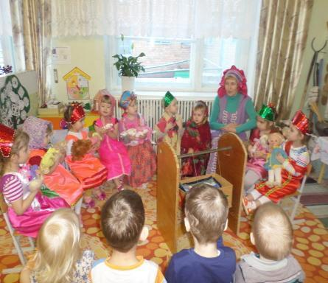
Тряпичная кукла:
<
Обыгрывание колыбельной
«Баю - баюшки баю»
Сюжетно ролевая игра «Уложим куклу спать»

Slide 11
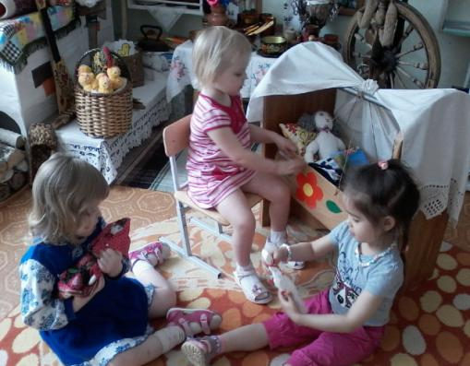
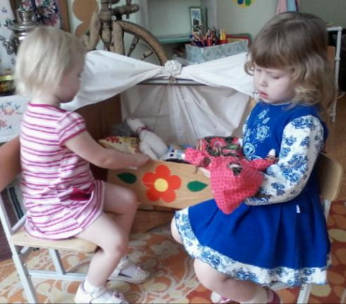
Тряпичная кукла:
Беседа – игра
«Самостоятельная
игровая деятельность»
Сюжетно ролевая игра «Дочки – матери»

Slide 12
«Матрёшка». Задачи :
познакомить с символом России - русской матрёшкой (через экскурсию в мини – музей «Горница», рассматривание иллюстраций, экспонатов выставки);
развивать умение сравнивать матрёшку с другими куклами, рассматривать узор росписи, узнавать из какого материала она сделана (через НОД по декоративному рисованию, лепке, аппликации);
воспитывать уважительное отношение к труду народных мастеров, закреплять интерес к русской народной игрушке (через заучивание стихов о матрёшке, разучивание песни и танца «Мы весёлые матрёшки», музыкальные досуги и развлечения, сюжетно ролевые игры, свободную игровую деятельность).

Slide 13
«Матрёшка». Ожидаемый результат:
дети называют символ России – «Русская матрёшка»;
дети отличают матрёшку от других кукол по её наряду, форме;
дети называют материал, из которого она сделана;
дети рассказывают стихи о матрёшке, поют песню, танцуют танец «Матрёшки»;
дети свободно и аккуратно играют с матрёшками;

Slide 14
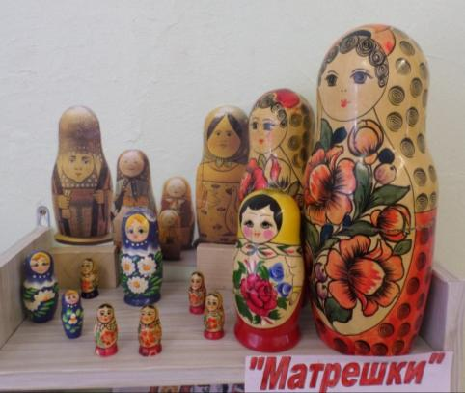
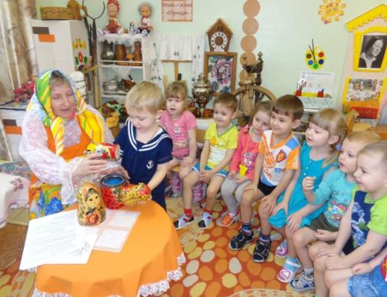
Матрёшка:
Экскурсия в мини – музей «Горница» «Знакомство с русской Матрёшкой»
Выставка в мини - музее

Slide 15
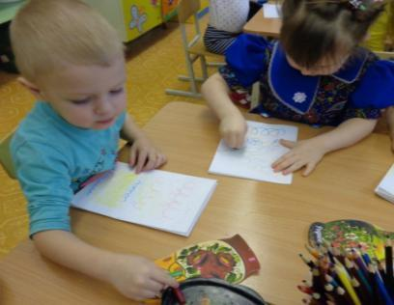
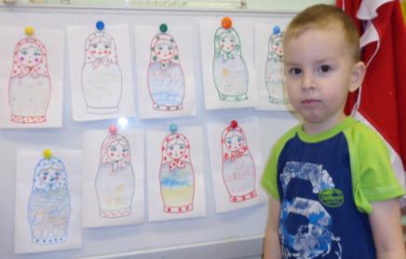
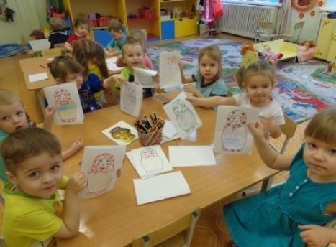
Матрёшка:
НОД по декоративной аппликации и рисованию
«Украсим Матрёшке сарафан и платочек»

Slide 16
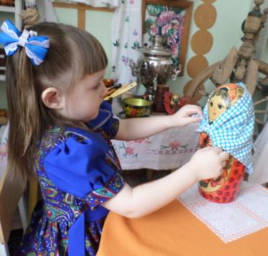
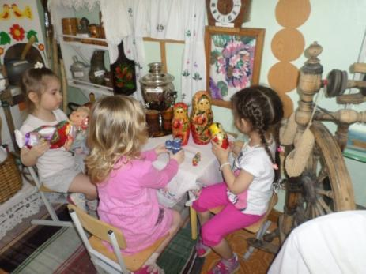
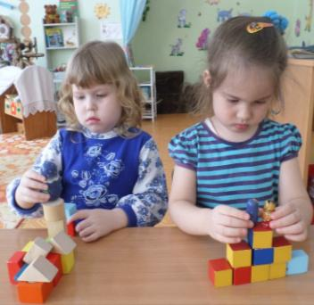
Матрёшка:
Сюжетно ролевая игра
«В гостях у Матрёшки»
Свободная
игровая
деятельность

Slide 17
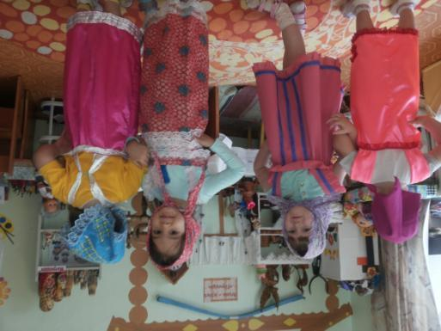
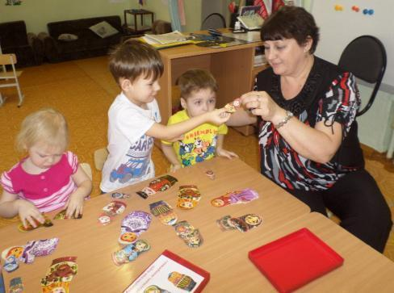
Матрёшка:
Дидактическая игра
«Собери Матрёшку»
Танец
«Мы весёлые Матрёшки»

Slide 18
«Дымковские игрушки». Задачи:
познакомить детей с дымковской игрушкой «Лошадка», «Водоноска» (через экскурсию в мини – музей «Горница», рассматривание иллюстраций, экспонатов выставки, демонстрационного материала);
учить рассматривать дымковские игрушки, узнавать материал, из которого они сделаны, выделять яркость, красочность (через НОД по декоративному рисованию, лепке, аппликации);
учить детей рассматривать узор на дымковских игрушках, называть простейшие элементы узора: колечки, круги, точки, линии (через НОД по декоративному рисованию, лепке, аппликации, рассматривание костюма барышни «Водоноски»);
развивать творческую активность, самостоятельность (через роспись шаблонов игрушек, самостоятельную творческую деятельность по аппликации, рисованию, лепке);
воспитывать уважительное отношение к труду народных мастеров, закреплять интерес к дымковской игрушке (через развлечение «Весёлая ярмарка», свободную игровую деятельность).

Slide 19
«Дымковские игрушки». Ожидаемый результат:
дети называют дымковские игрушки: «Лошадка», «Водоноска»;
дети называют материал, из которого они сделаны;
дети отличают игрушку по яркости, красочности от других игрушек;
дети называют простейшие элементы узора: колечки, круги, точки, линии;
дети самостоятельно рисуют, лепят элементы узора на шаблонах игрушки «Лошадка», «Водоноска»;
дети бережно относятся к дымковским игрушкам в мини-музее;
дети совместно с воспитателем рассказывают об игрушке «Лошадка», «Водоноска».

Slide 20
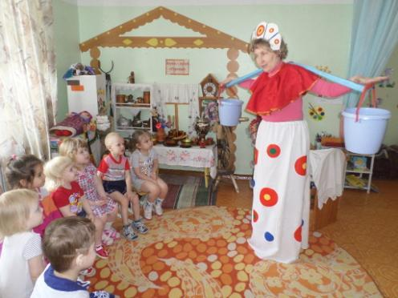
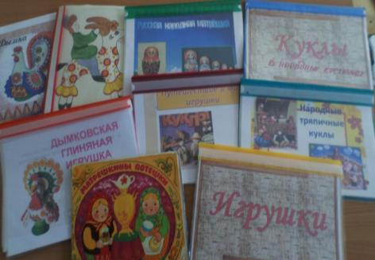
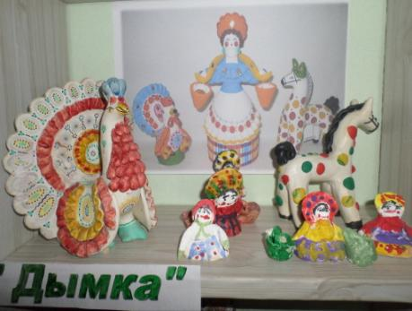
Дымковские игрушки:
Выставка
в мини – музее
«Горница»
Экскурсия
«Знакомство с барышней «Водоноска»

Slide 21
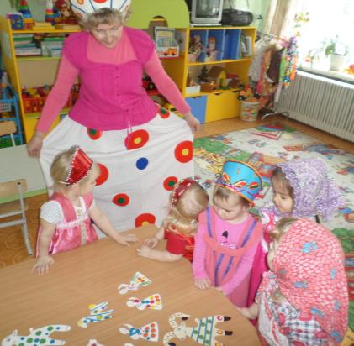
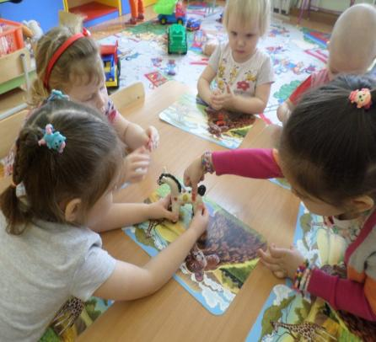
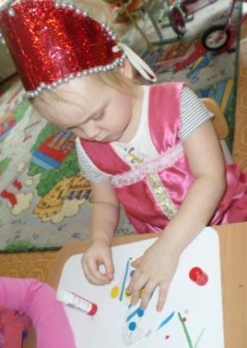
Дымковские игрушки:
НОД
по декоративной
аппликации и лепке
«Украсим дымковскую игрушку»

Slide 22
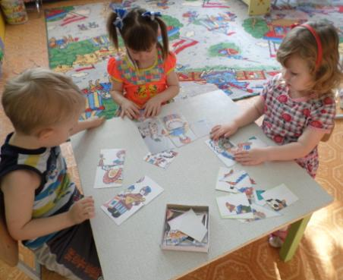
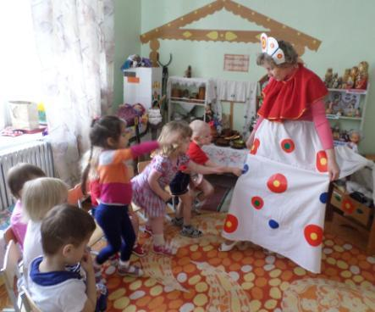
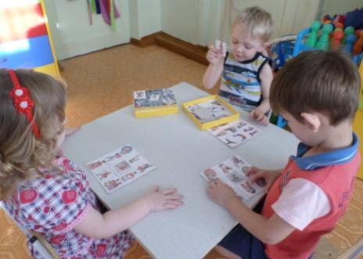
Дымковские игрушки:
Настольная игра разрезные картинки
«Собери Дымку»
Подвижная игра «Нянька»
Дидактическая игра - лото
«Дымковское лото»

Slide 23
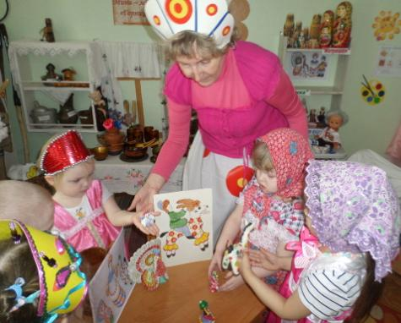
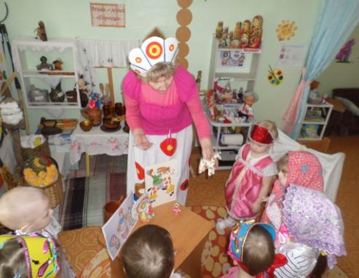
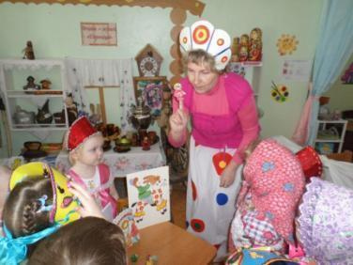
Дымковские игрушки:
Развлечение
«Весёлая ярмарка»

Slide 24
«Уважение к искусству своего народа надо воспитывать терпеливо и тактично, не забывая о личности ребенка, его взглядах, интересах, желаниях»

Slide 25
Спасибо за внимание!

